Slide 1
Государственное бюджетное общеобразовательное учреждение Самарской области
средняя общеобразовательная школа №1 «Образовательный центр» имени 21 армии Вооруженных сил СССР п.г.т. Стройкерамика
муниципального района Волжский Самарской области структурное подразделение «Детский сад «Солнышко»
Интерактивная игра
«Отгадай вид спорта»
инструктор по физической культуре
Косица Наталья Сергеевна

Slide 2
ХОККЕЙ

Slide 3
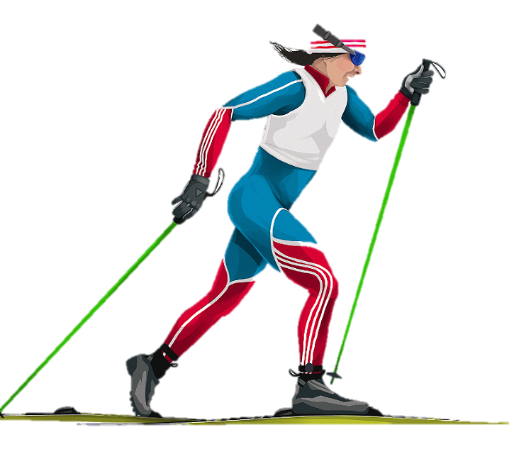
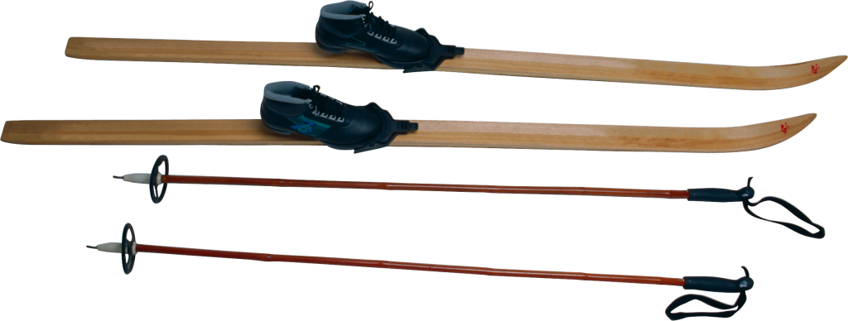
ЛЫЖНЫЕ ГОНКИ

Slide 4
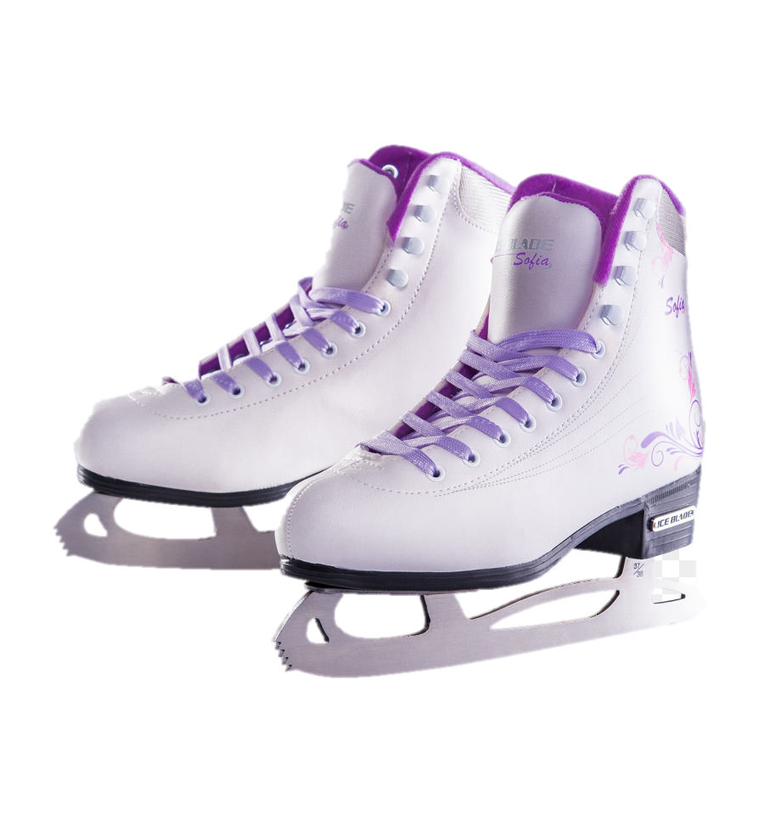
ФИГУРНОЕ КАТАНИЕ

Slide 5
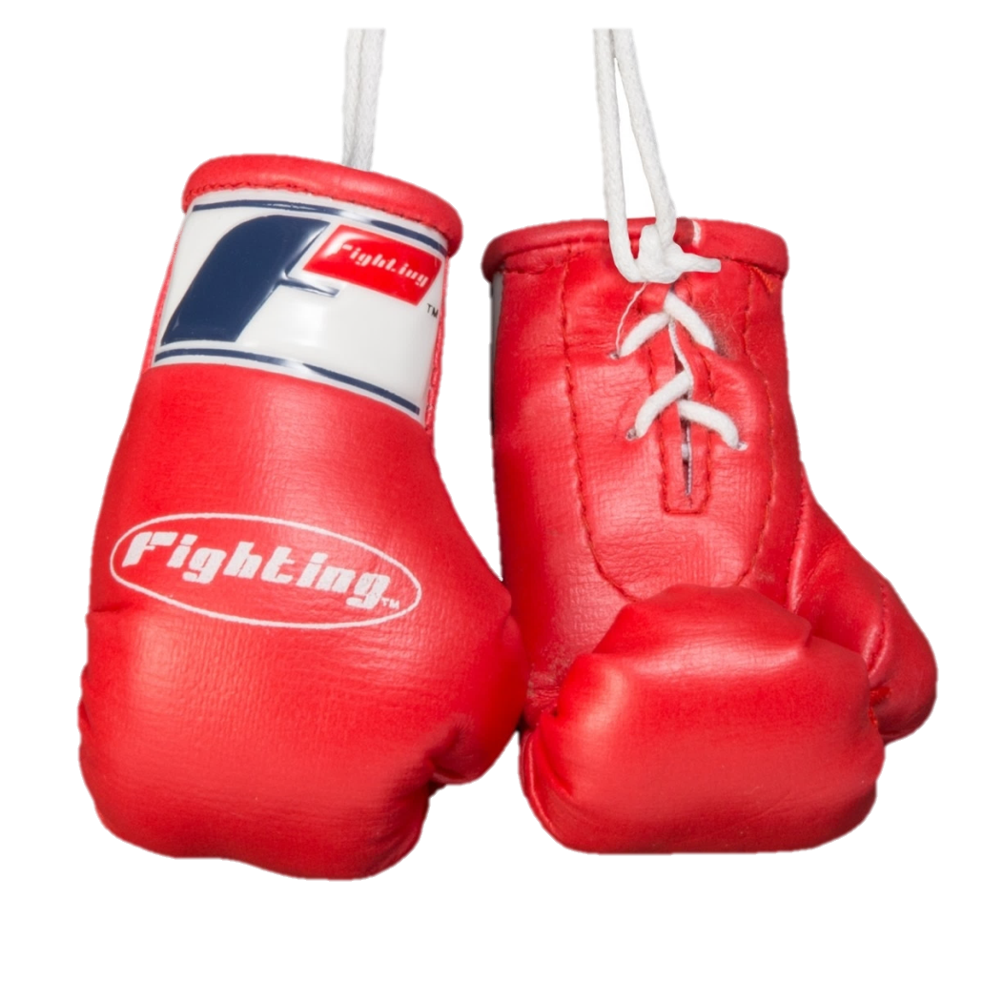
БОКС

Slide 6
ФУТБОЛ

Slide 7
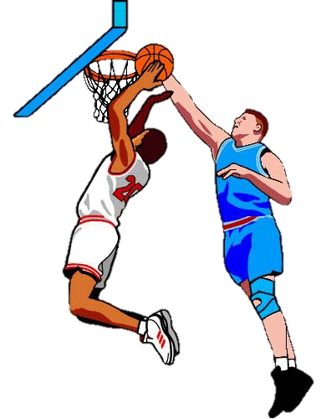
БАСКЕТБОЛ

Slide 8
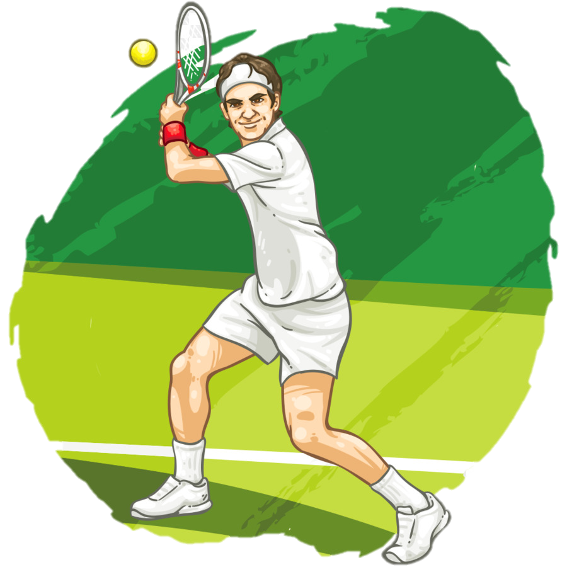
ТЕНИС

Slide 9
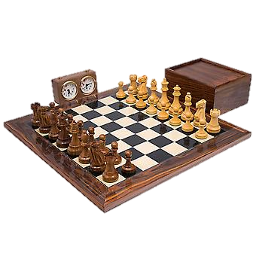
ШАХМАТЫ

Slide 10
ВЕЛОСИПЕДНЫЙ СПОРТ

Slide 11
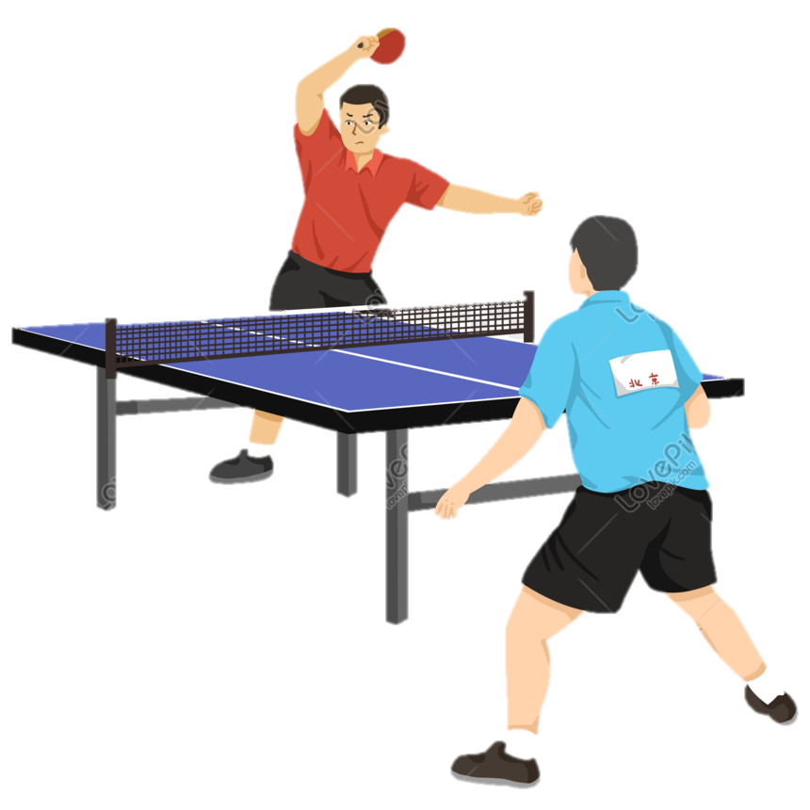
НАСТОЛЬНЫЙ ТЕНИС

Slide 12
МОЛОДЦЫ!

